Slide 1
Русский язык
5
класс
Тема: День учителя и наставника.
Качественные имена прилагательные.

Slide 2
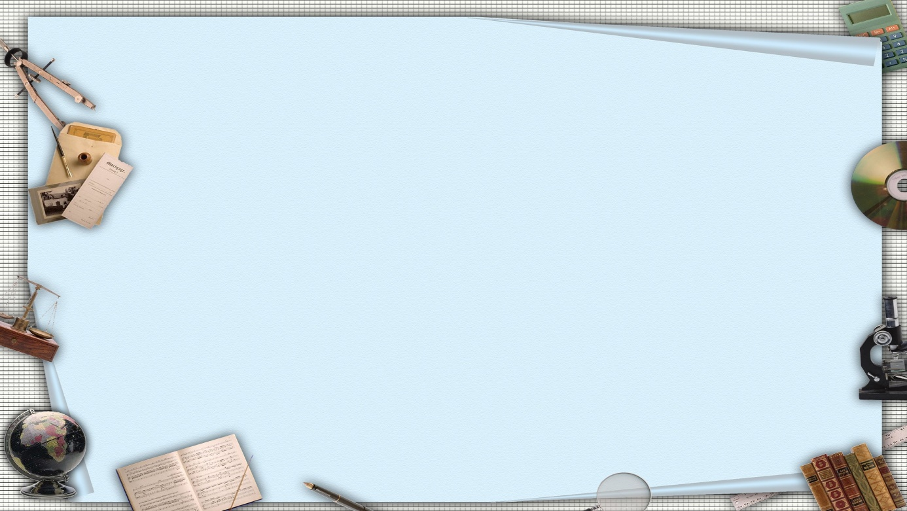
Сегодня на уроке мы
Повторим единственное и множественное число существительных. Поговорим о дне учителя.
Узнаем о качественных прилагательных.
Выполним упражнения.

Slide 3
Как сказать о множестве предметов?
Имена существительные в единственном и во множественном числе.

Slide 4
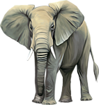
Существительные во множественном числе (ko’plik) отвечают на вопросы кто? (kimlar?) или что?( nimalar?)
Дом – дома
Город – города
Глаз - глаза
Брат – братья
Друг – друзья
Сын – сыновья
Стул - стулья

Slide 5
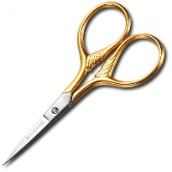
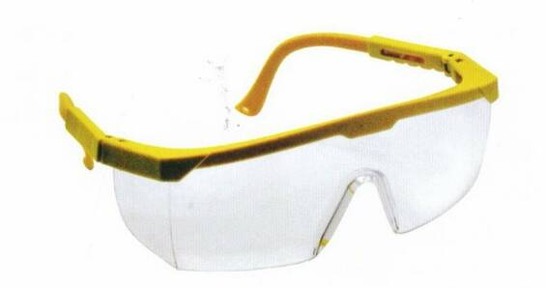
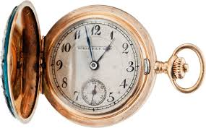
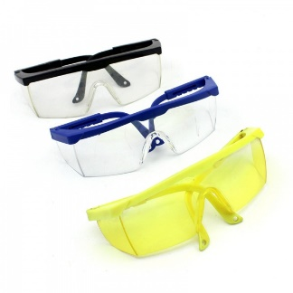
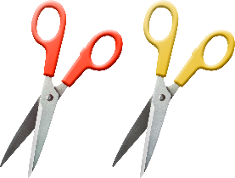
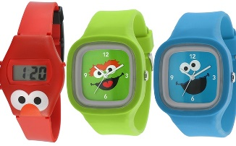
Запомните!

Slide 6
Упражнение 7
У моего дедушки Карима большая ферма. Там есть домашние животные. У коровы телёнок. У овцы смешные ягнята. У курицы маленькие цыплята. У гусей гусята. У собаки красивый щенок. У лошади жеребёнок. У утки белый утёнок. Мне нравятся эти малыши.

Slide 7
Имя существительное
Повторение
6 класс
(узбекский язык обучения)

Slide 8
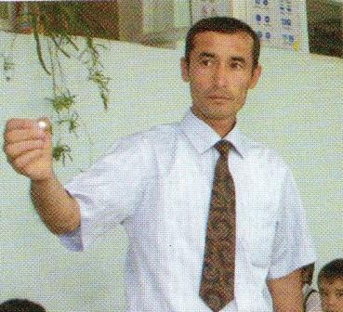
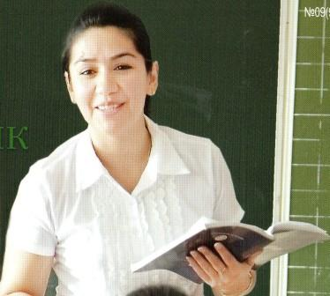
Интервью Анвара
.
- Какой это учитель? - Какая это учительница?
- Это мой любимый учитель. - Это наша любимая учительница.

Slide 9
Учитель! Какое прекрасное слово!
Учитель! Какое прекрасное слово.
Оно нашей жизни и свет и основа.
Сияет для нас путеводной звездой
И в мир новых знаний ведет за собой.
Учитель! Какое высокое слово!
Его повторяем мы снова и снова.
Наш старший товарищ, наш искренний друг.
Он – ключ, открывающий кладезь наук!

Slide 10
Словарь
искренний – chin, sofdil
кладезь наук – aql koni, aql xazinasi

Slide 11
Имя существительное
Повторение
6 класс
(узбекский язык обучения)
Имя прилагательное

Slide 12
Имя прилагательное (sifat) отвечает на вопрос какой?
(какая? какое? какие?) – qanday?
Имена прилагательные в единственном числе изменяются по родам.
Род имени прилагательного зависит от рода имени существительного.

Slide 14
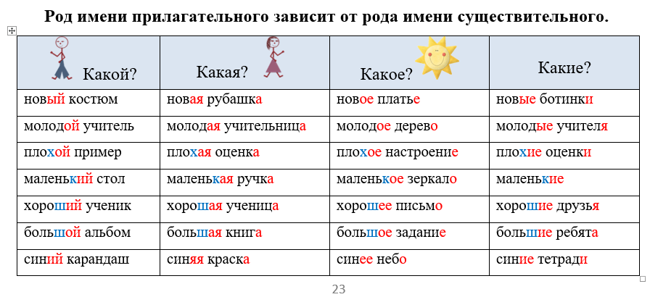

Slide 15
Упражнение 2
Какая это школа? Это новая школа
Какой это стол? Это письменный стол
Какая это книга? Это интересная книга.
Какие это подруги? Это верные подруги.
Какое это фото? Это старое фото.
Какие это ребята? Это умные ребята.

Slide 17
Упражнение 4 Сравните предметы. Напишите предложения по образцу. Образец: Это большой стол. А это маленький стол. Это классный журнал. А это детский журнал. Это трудное упражнение. А это лёгкое упражнение. Вот большой стадион. А там маленький стадион. Это красная ручка. А это синяя ручка.

Slide 18
Упражнение 6
Запишите прилагательные в три столбика.
Образец: Цвет Вкус Размер
белый мел сладкое яблоко маленькая тарелка
Больш… стол, син… ручка, зелён… блокнот, широк… улицы, кисл… лимон, горьк… перец, красн… фломастер, огромн… окно, вкусн… каша, жёлт… платье, коротк… юбка, тёмн… брюки, длин… дорога.

Slide 19
Проверим!
цвет | вкус | размер
синяя ручка зелёный блокнот красный фломастер жёлтое платье тёмные брюки | кислый лимон горький перец вкусная каша | большой стол широкие улицы огромное окно короткая юбка длинная дорога
красн… фломастер, огромн… окно, вкусн…

Slide 20
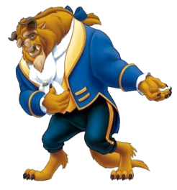
Какой ты (вы) хороший!
Я рад, что вам понравилось!
Какая ты (вы) умная!
Спасибо!
У тебя (вас) хороший характер.
Ну что вы!
Ты (вы) хороший ученик
(человек, мастер…).

Slide 21
Упражнение 7 Подберите прилагательные - антонимы к данным словам. К какому слову нет антонима?
Молодой учитель, хорошая ученица, громкий ответ, большое окно, светлый класс, весёлая подруга, горячее солнце, широкий коридор, высокий шкаф.

Slide 22
Имя существительное
Повторение
6 класс
(узбекский язык обучения)

Slide 23
Упражнение 8 Ответьте на вопросы. Придумайте свои вопросы и задайте одноклассникам.
Ваш класс тёмный или светлый? Сегодня погода тёплая или холодная? Ваш учебник старый или новый? Ваши руки чистые или грязные? Этот карандаш мягкий или твёрдый?

Slide 24
Упражнение 9 Найдите пары антонимов.
Высокий, грустный, маленький, сильный, новый, глупый, тихий, старый, громкий, низкий, широкий, большой, умный, весёлый, холодный.

Slide 25
Задание для самостоятельного выполнения
Выполнить упражнени 11,12 стр. 30-31.
Выучить стихотворение.

